Slide 1
Chương 11: HIỆN TƯỢNG CẢM ỨNG ĐIỆN TỪ

Slide 2

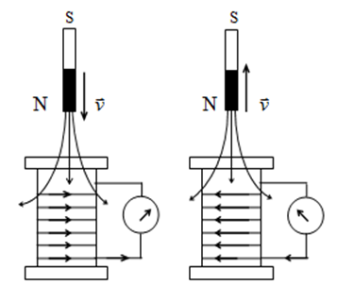
I. Các định luật về hiện tượng cảm ứng điện từ
1. Hiện tượng cảm ứng điện từ
* Thí nghiệm Faraday:

Slide 3
I. Các định luật về hiện tượng cảm ứng điện từ
kết luận :
a. Sự biến đổi của từ thông qua mạch kín là nguyên nhân sinh ra dòng điện cảm ứng trong mạch đó.
b. Cường độ I_{c} tỷ lệ với tốc độ biến đổi của từ thông .
c. Chiều của I_{c} phụ thuộc vào từ thông gửi qua mạch tăng hay giảm.

Slide 4
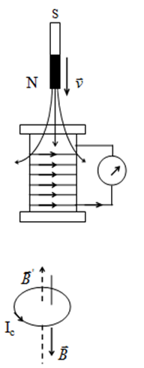
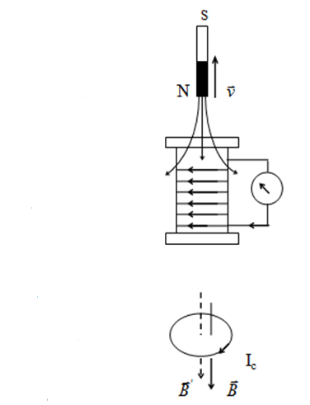
I. Các định luật về hiện tượng cảm ứng điện từ
2. Định luật Lentz
Dòng điện cảm ứng có chiều sao cho từ trường do nó gây ra có tác dụng chống lại nguyên nhân đã gây ra nó.

Slide 5
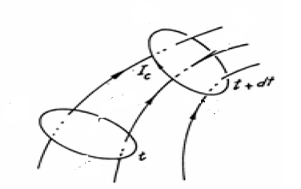
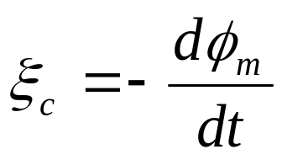
I. Các định luật về hiện tượng cảm ứng điện từ
3. Định luật Faraday về hiện tượng cảm ứng điện từ
Giả sử tốn công dA’ dịch chuyển vòng dây dẫn kín (C) trong từ trường.
Trong thời gian dt từ thông qua vòng dây thay đổi dφ_{m} , trong (C) xuất hiện dòng điện I_{c}.
Công của từ lực tác dụng lên dòng điện cảm ứng trong quá trình :
dA = I_{c}dφ_{m}
, theo định luật Lentz dA’ = - dA = - I_{c}. dφ_{m}
công dA’ chuyển thành năng lượng của dòng điện cảm ứng ξ_{c} I_{c} dt, trong đó ξ_{c} là suất điện động cảm ứng, nên ta có:
ξ_{c}I_{c}dt = - I_{c} dφ_{m}

Slide 6
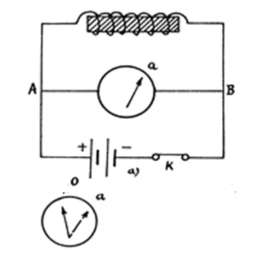
II. Hiện tượng tự cảm
1. Hiện tượng
- Giả sử ban đầu mạch điện đã đóng kín, kim của điện kế nằm ở một vị trí "a" nào đó.
- Nếu ngắt K, kim điện kế lệch về quá "0" rồi mới quay trở lại "0" .
- Nếu đóng K, kim điện kế vượt lên quá vị trí "a", rồi mới quay trở lại vị trí "a" .

Slide 7
II. Hiện tượng tự cảm
Giải thích
- Khi ngắt mạch, dòng điện do nguồn cung cấp giảm ngay về không, làm giảm từ thông qua cuộn dây. Kết quả là trong cuộn dây xuất hiện một dòng điện cảm ứng cùng chiều với dòng điện ban đầu, dòng điện cảm ứng chạy qua điện kế theo chiều từ B sang A . Do đó kim điện kế quay quá giá trị số không, sau đó kim điện kế mới về số không.
- Khi K đóng mạch, dòng điện qua điện kế và cuộn dây đều tăng lên từ giá trị không, làm cho từ thông qua ống dây tăng và do đó làm gây ra trong ống dây một dòng điện cảm ứng ngược chiều với nó. Một phần của dòng điện cảm ứng này rẽ qua điện kế theo chiều từ A sang B, do đó làm cho kim điện kế vượt quá vị trí a sau đó trở về vị trí a.

Slide 8
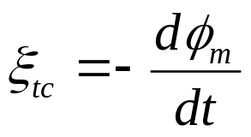
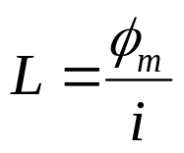
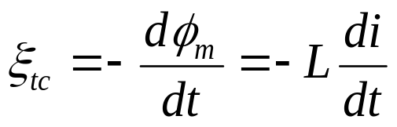
II. Hiện tượng tự cảm
2. Suất điện động tự cảm. Hệ số tự cảm
Vì B ~ i và B ~ Φ_{m}
→Φ_{m} ~ i
Do đó Φ_{m} = Li, L gọi là hệ số tự cảm

Slide 9
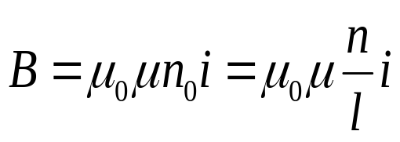
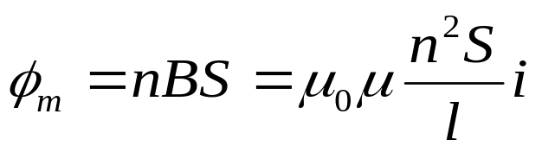
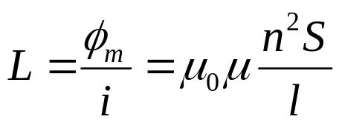
II. Hiện tượng tự cảm
Hệ số tự cảm của ống dây điện thẳng dài vô hạn:
Khi có dòng điện cường độ i chạy trong các vòng dây dẫn, mọi điểm bên trong ống dây có:
Từ thông gửi qua ống dây:
Hệ số tự cảm của ống dây:

Slide 10
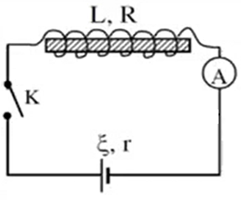
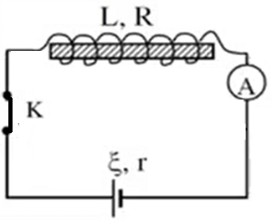
III. Năng lượng từ trường
1. Năng lượng từ trường của ống dây điện
Gỉa sử ban đầu khoá K đang đóng, trong mạch có dòng điện không đổi I. Khi đó toàn bộ năng lượng do nguồn cung cấp đều biến thành nhiệt.
- Khi đóng mạch, dòng điện i trong mạch tăng dần từ 0, trong quá trình ấy trong mạch xuất hiện i_{tc} ngược chiều với dòng điện do nguồn sinh ra i₀ làm cho dòng điện toàn phần trong mạch nhỏ hơn i₀
kết quả chỉ một phần năng lượng do nguồn cung cấp biến thành nhiệt.

Slide 11
III. Năng lượng từ trường
-Khi ngắt mạch dòng điện do nguồn cung cấp giảm từ I về 0, trong mạch xuất hiện dòng điện tự cảm cùng chiều với dòng điện đó,
→ dòng điện toàn phần trong mach lớn hơn và giảm chậm lại, nhiệt toả ra trong mạch lúc này lớn hơn năng lượng do nguồn cung cấp.
Vậy khi đóng mạch một phần năng lượng do nguồn cung cấp tiềm tàng dưới dạng một năng lượng nào đó để khi ngắt mạch phần năng lượng này toả ra dưới dạng nhiệt, phần năng lượng đó chính là năng lượng từ trường của ống dây.

Slide 12
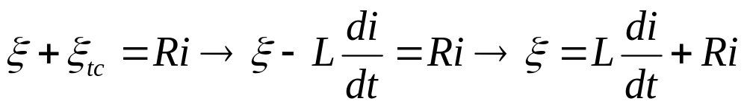
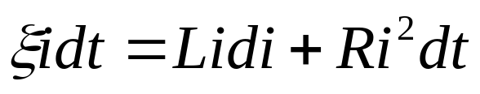
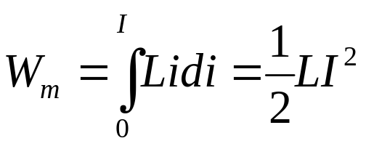
III. Năng lượng từ trường
* Biểu thức năng lượng từ trường trong ống dây thẳng dài vô hạn:
Xét trong thời gian dt khi dòng điện trong mạch đang tăng
Áp dụng định luật Ohm:
Nhân 2 vế với idt
Trong đó ξidt là năng lượng do nguồn cung cấp, Ri²dt là nhiệt toả ra, Lidi là nămg lượng từ trường trong thời gian dt
Năng lượng từ trường trong ống dây:

Slide 13
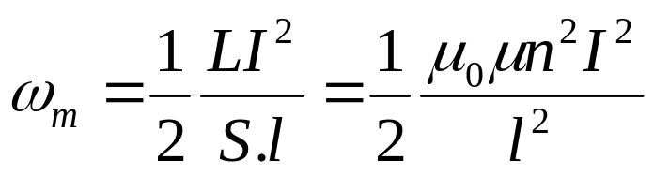
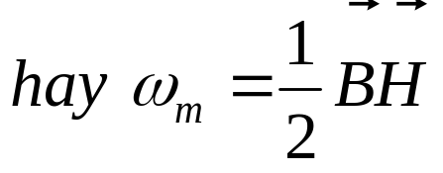
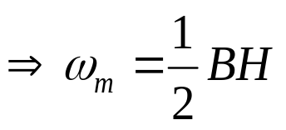

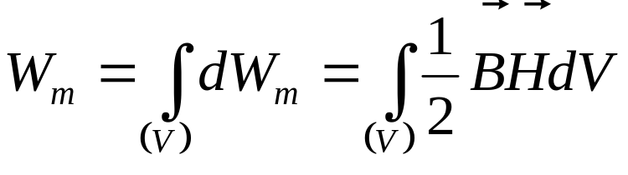
III. Năng lượng từ trường
2. Mật độ năng lượng từ trường:
Năng lượng từ trường phân bố trong không gian có từ trường.
Từ trường trong ống dây thẳng và dài là từ trường đều và tồn tại bên trong thể tích của ống dây dài l, tiết diện S
.
mật độ năng lượng từ trường bên trong ống dây là:
⇒ năng lượng từ trường trong thể tích dV:
⇒ năng lượng của một từ trường bất kỳ chiếm thể tích V:

Slide 14
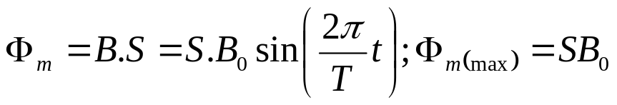
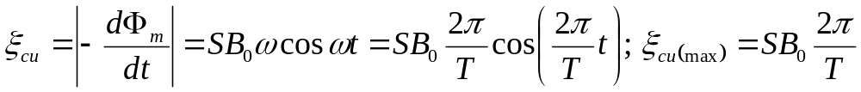
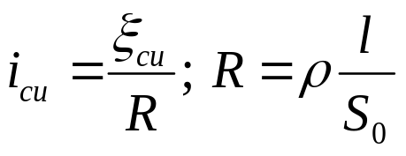
Ví dụ
Ví dụ 1: Một khung dây điện phẳng kín hình vuông tạo bởi dây đồng có tiết diện 1mm² đặt trong một từ trường biến thiên có cảm ứng từ B = B_{o}.sinωt, trong đó B_{o}= 0,01T. Chu kỳ biến thiên của cảm ứng từ là T = 0,02s. Diện tích của khung bằng S = 25 cm². Mặt phẳng của khung vuông góc với đường sức từ trường. Cho điện trở suất của đồng = 1,72.10⁻⁸ m. Tìm giá trị cực đại và sự phụ thuộc vào thời gian của:
a. Từ thông gửi qua khung.
b. Suất điện động cảm ứng xuất hiện trong khung.
c. Cường độ dòng điện chạy trong khung.
Từ thông gửi qua khung:
Suất điện động cảm ứng xuất hiện trong khung:
Cường độ dòng điện chạy trong khung:

Slide 15
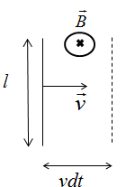

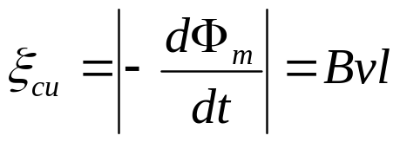
Ví dụ
Ví dụ 2: Một máy bay bay theo phương nằm ngang với vận tốc 900 km/h. Tìm suất điện động cảm ứng xuất hiện giữa hai đầu cánh máy bay, biết thành phần thẳng đứng của vectơ cảm ứng từ của Trái Đất bằng 0,5.10⁻⁴ T. Cho khoảng cách giữa hai đầu cánh máy bay l = 12,5m.
Từ thông gửi qua diện tích cánh máy bay quét được trong thời gian dt:
Suất điện động cảm ứng xuất hiện trên hai dầu cánh máy bay:

Slide 16
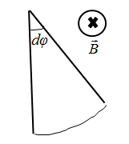
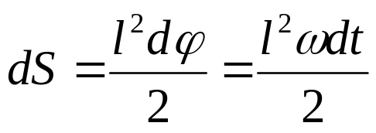
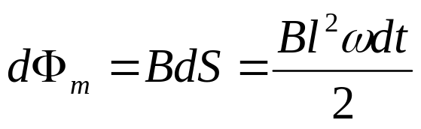
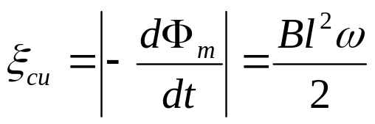
Ví dụ
Ví dụ 3:Trong một từ trường đều có cảm ứng từ 0,05 T, người ta cho quay một thanh kim loại có độ dài l = 1m với vận tốc góc không đổi bằng 20 rad/s. Trục quay đi qua một đầu thanh và song song với đường sức từ trường. Tìm suất điện động cảm ứng xuất hiện giữa hai đầu thanh.
Diện tích thanh quét được trong thời gian dt:
Từ thông gửi qua diện tích thanh quét được trong thời gian dt:
Suất điện động cảm ứng xuất hiện trên hai đầu thanh:

Slide 17
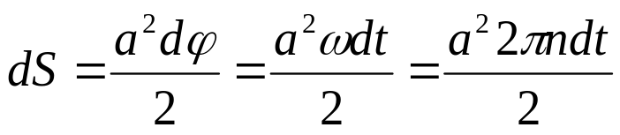

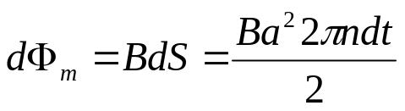
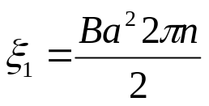
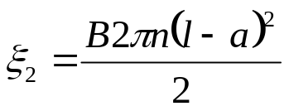
Ví dụ
Ví dụ 4: Trong một từ trường đều có cảm ứng từ B = 10⁻³ T, người ta cho quay một thanh kim loại có độ dài l = 1m với vận tốc không đổi n = 120 vòng/phút. Trục quay vuông góc với thanh, song song với đường sức từ trường và cách một đầu thanh một đoạn a = 25cm. Tìm suất điện động cảm ứng xuất hiện giữa hai đầu thanh.
Diện tích thanh dài a quét được trong thời gian dt:
a
Từ thông gửi qua diện tích thanh dài a quét được trong thời gian dt:
Suất điện động cảm ứng xuất hiện trên hai đầu thanh dài a:
Suất điện động cảm ứng xuất hiện trên hai đầu thanh dài l-a:
Suất điện động cảm ứng xuất hiện trên hai đầu thanh:
ξ = ξ₂- ξ₁

Slide 18

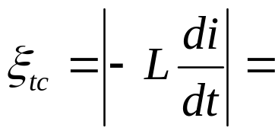
Ví dụ
Ví dụ 5: Trong một ống dây có một dòng điện biến thiên , trong đó I_{o} = 5A, tần số của dòng điện là f = 50 Hz. Tìm suất điện động tự cảm cực đại xuất hiện trong cuộn dây. Biết ống dây quấn 800 vòng dây, độ dài của ống dây bằng 0,25m, đường kính vòng dây bằng 2cm .
Hệ số tự cảm của ống dây:
Cường độ dòng điện chạy qua ống dây:
Suất điện động tự cảm ứng xuất hiện trong ống dây:

Slide 19

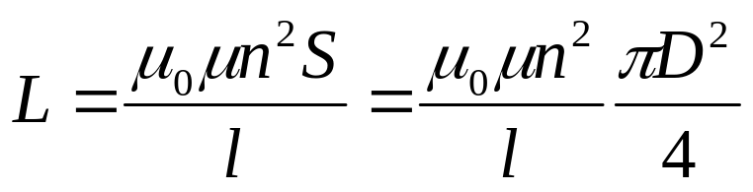
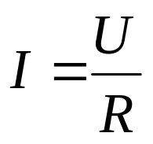
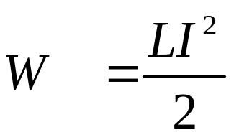
Ví dụ 6: Một ống dây có đường kính D = 4cm, được quấn 800 vòng bằng một loại dây đồng cách điện mỏng có đường kính d = 0,6 mm. Các vòng dây quấn sát nhau và có 1 lớp dây. Điện trở của ống dây R = 0,2 Ω. Nối ống dây với nguồn điện có suất điện động 12V, điện trở trong không đáng kể. Tính năng lượng từ trường tích luỹ trong ống dây.
Chiều dài của ống dây:
Hệ số tự cảm của ống dây:
Cường độ dòng điện qua ống dây:
Năng lượng từ trường trong ống dây:

